Slide 1
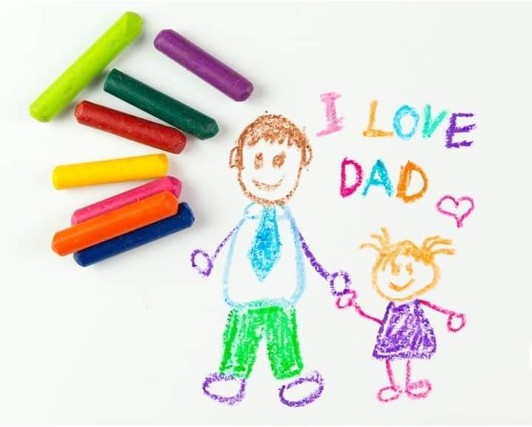
LA MAGIA DI UN DONO!
Sezione E - Scuola dell’ Infanzia - Plesso «Frate G. Siciliano»
Docenti: Esposito Teresa – Romano Marina

Slide 2
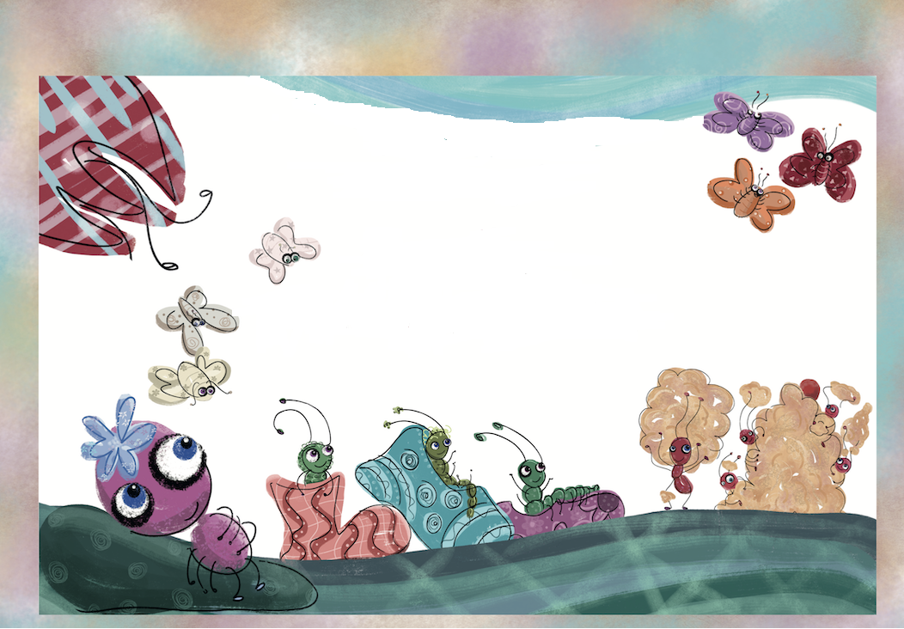
ASCOLTA LA STORIA: UN REGALO DA FAVOLA PER IL PAPA’!

Slide 3
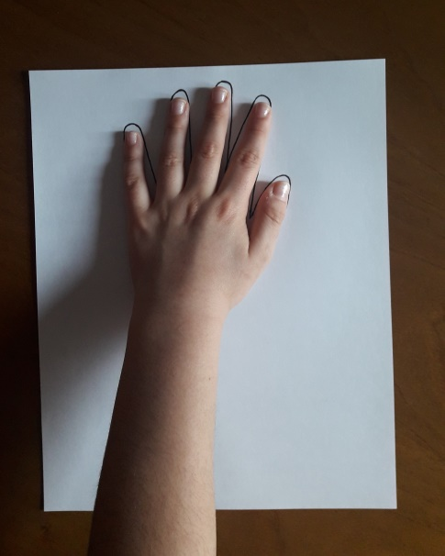
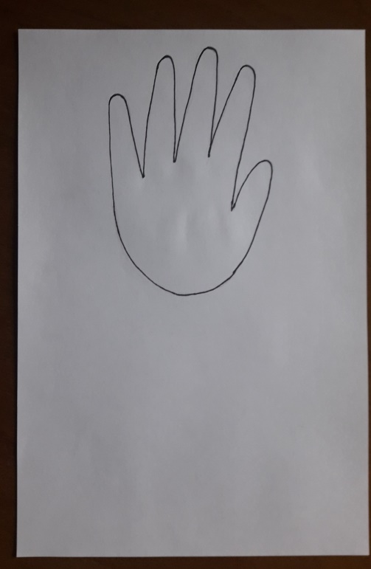
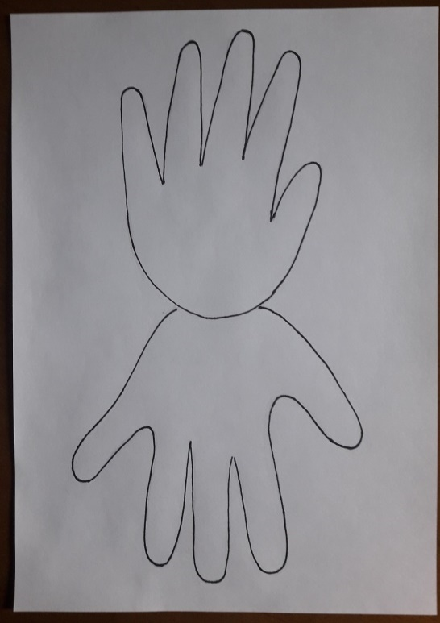
REALIZZA ANCHE TU UN DISEGNO SPECIALE DA REGALARE AL PAPA’! Ascolta come fare!

Slide 4
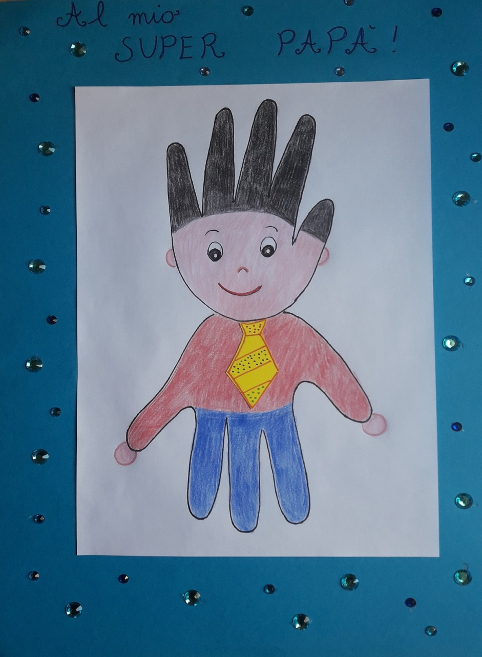
ECCO UN AUGURALE… SUPER PAPA’!
Buon lavoro!

